Slide 1
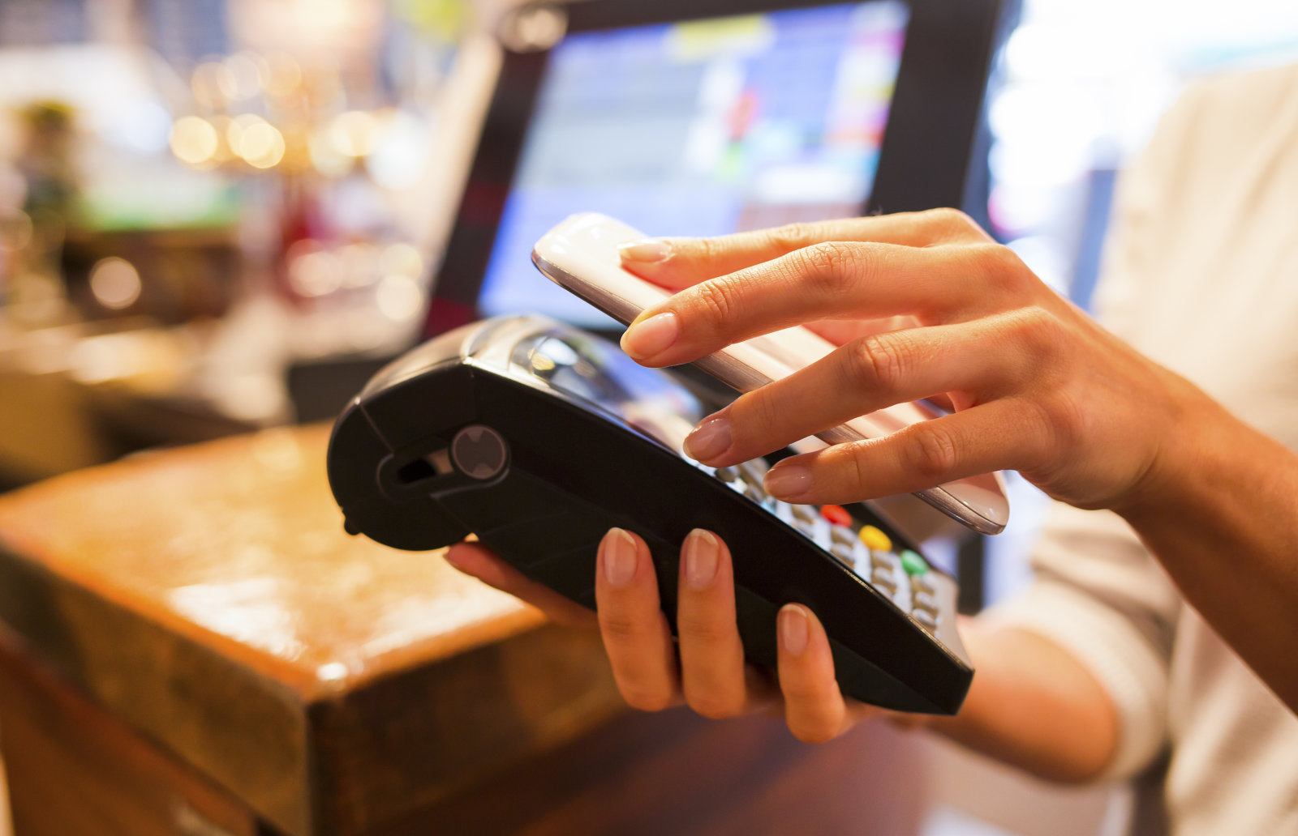

THANH TOÁN TRỰC TUYẾN
Tại Việt Nam

Slide 2
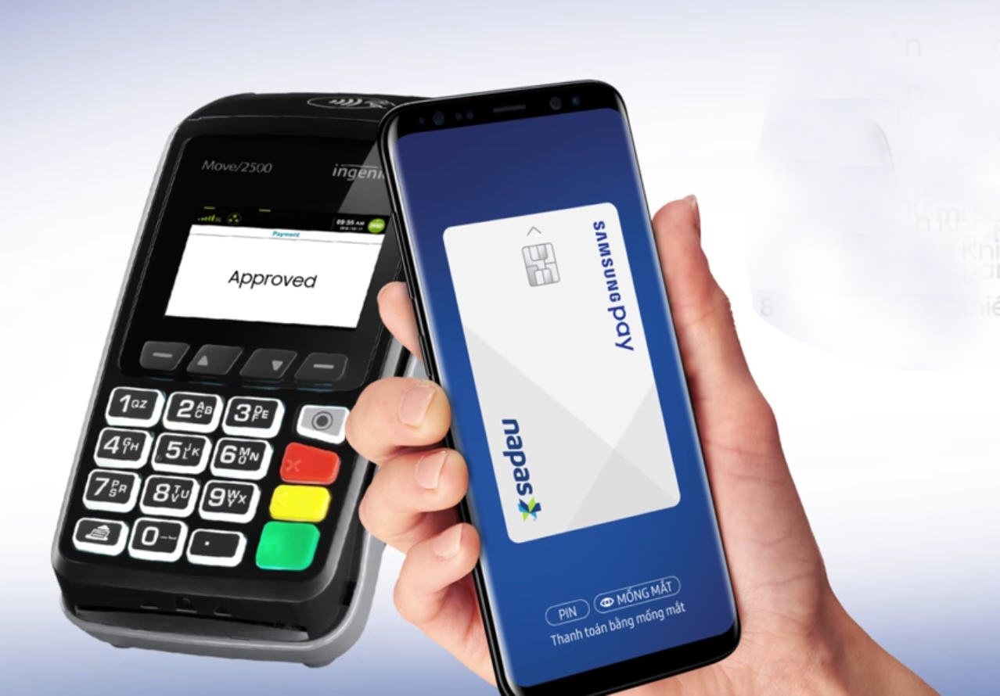
Mục Lục
1
Các nhà cung cấp thanh toán trực tuyến ở Việt Nam
2
Các thiết bị và công nghệ hỗ trợ thanh toán trực tuyến tại Việt Nam
3
Xu hướng phát triển của thanh toán trực tuyến tại tại Việt Nam

Slide 3
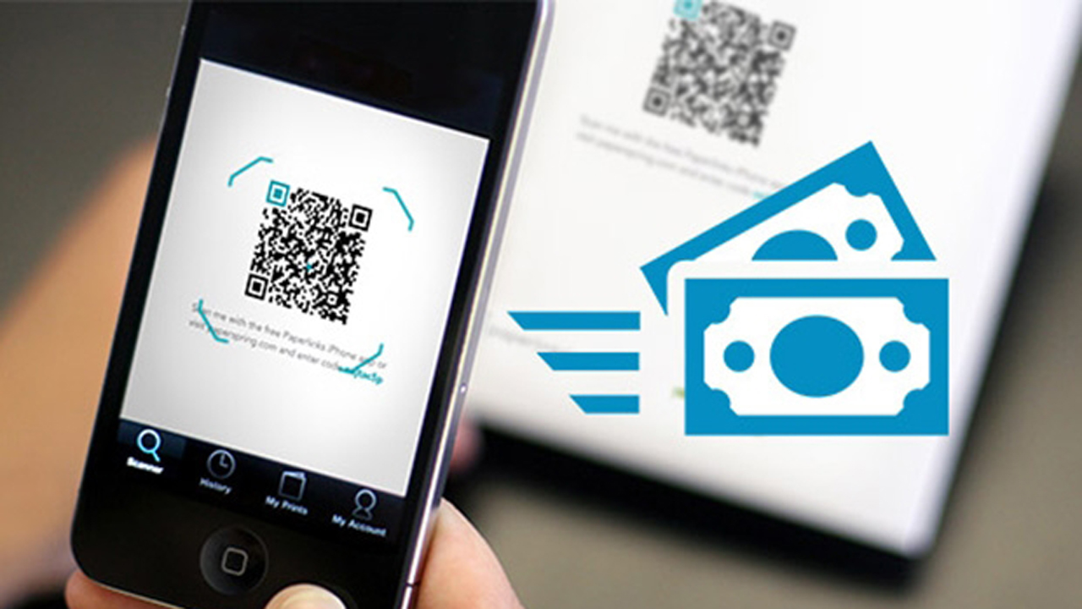
Các nhà cung cấp thanh toán trực tuyến tại Việt Nam

Slide 4
Các Cổng Thanh Toán Trực Tuyến Hiện Nay
Cổng thanh toán Ngân lượng – nganluong.vn
Cổng thanh toán Bảo Kim – baokim.vn
Cổng thanh toán Onepay – onepay.vn
Cổng thanh toán Payoo – payoo.vn
Cổng thanh toán VNMart – vnmart.vn
Cổng thanh toán VTC Pay – vtcpay.vn
Cổng thanh toán Napas – napas.com.vn
Cổng thanh toán SohaPay – sohapay.vn
Cổng thanh toán Momo – momo.vn
Cổng thanh toán SenPay – senpay.vn
1
1
2
3
4

Slide 5
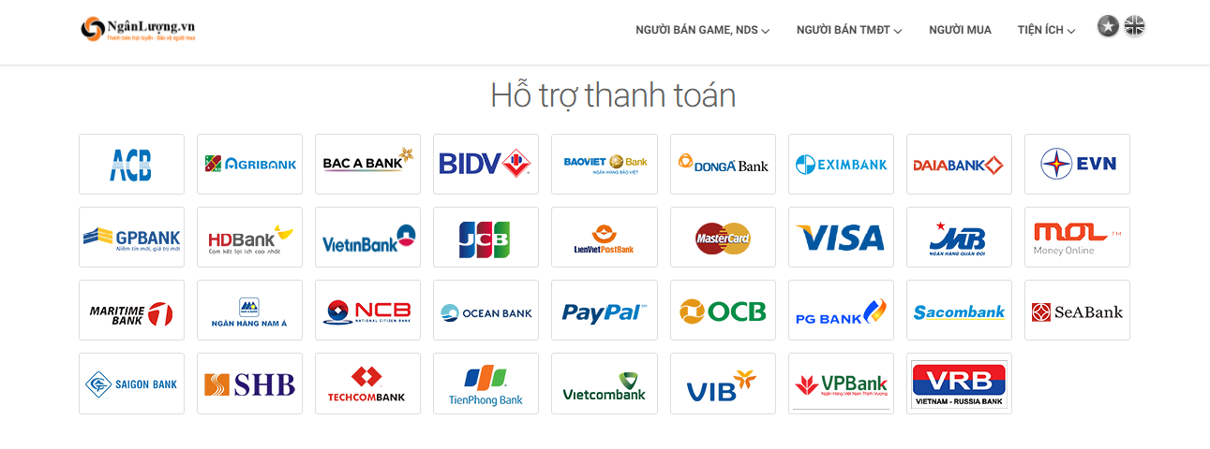
Cổng Thanh Toán Ngân Lượng
Thuộc công ty Nexttech Group
Ước tính có hơn 3,500,000 người dùng thường xuyên thanh toán
Liên kết với 35 tổ chức tài chính & viễn thông tại Việt Nam và quốc tế:
1
1
2
3
4

Slide 6

Cổng Thanh Toán Ngân Lượng
Các đối tác nổi bật:
1
1
3
4

Slide 7
Cổng Thanh Toán Ngân Lượng
Điểm mạnh:
Là một trong những cổng thanh toán uy tín và được tin dùng nhất hiện nay
Là công cụ thanh toán mua bán xuyên biên giới duy nhất tại VN mà không cần thẻ tín dụng hoặc tài khoản PayPal
Phí người mua: hoàn toàn miễn phí khi dùng thẻ hoặc tài khoản ngân hàng nội địa, sử dụng thẻ quốc tế chỉ 3% + VAT (thấp nhất hiện nay)
Điểm yếu: Hiện tại chỉ có thể giao dịch trên website chứ chưa có các hình thức tích hợp trên ATM, máy POS hay ứng dụng điện thoại.
1
1
2
3

Slide 8
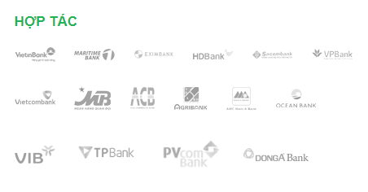
Cổng Thanh Toán Bảo Kim
Thuộc Công ty Cổ phần TMĐT Bảo Kim
Ước tính có hơn 1,000,000 người dùng thường xuyên thanh toán
Liên kết với 16 ngân hàng trong nước:
1
1
2
3
4

Slide 9
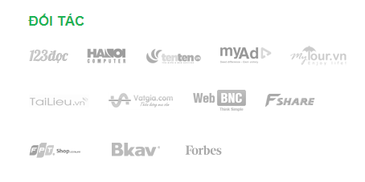
Cổng Thanh Toán Bảo Kim
Các đối tác nổi bật:
1
1
2
Ngoài thực hiện giao dịch trên website, còn có thể thực hiện giao dịch qua ATM, ứng dụng di động Ví Bảo Kim
App store: http://bit.ly/vi-bao-kim
CH Play: http://bit.ly/vi-bao-kim-ch-play (Hơn 10,000 lượt cài đặt)
3
4

Slide 10
Cổng Thanh Toán Bảo Kim
Điểm mạnh: Là một trong những cổng thanh toán trực tuyến bảo mật tốt nhất hiện nay
Điểm yếu:
Người mua phải chịu phí giao dịch -> người dùng đa số là người mua sẽ e ngại vì khoản phí này
Ứng dụng di động Ví Bảo Kim còn rất nhiều lỗi & khắc phục các lỗi này rất chậm trễ (chuyển tiền vào ví, tiền đã trừ trong tài khoản ngân hàng nhưng ví chưa có tiền)
Hệ thống ngân hàng được liên kết với baokim.vn không đa dạng như các cổng thanh toán trực tuyến khác
1
1
2
3
4

Slide 11
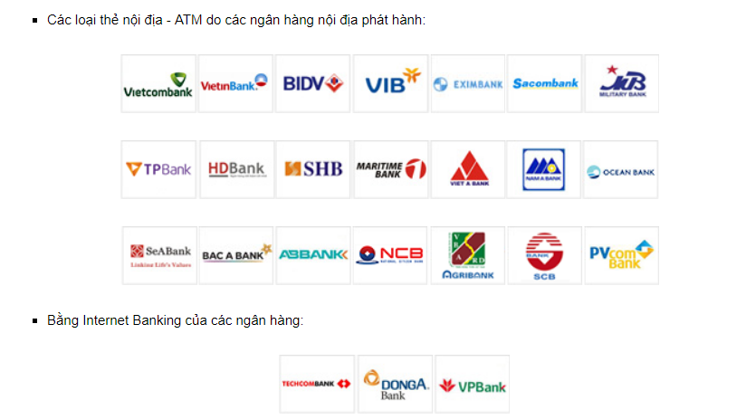
Cổng Thanh Toán OnePay
Thuộc Công ty cổ phần TMDV Trực tuyến OnePay
Liên kết với 24 ngân hàng trong nước:
1
1
2
3
4

Slide 12

Cổng Thanh Toán OnePay
Các đối tác nổi bật:
1
1
2
Ngoài thực hiện giao dịch trên website, còn có thể thực hiện giao dịch tại cây ATM, máy POS và ứng dụng điện thoại mPayvn
App Store: http://bit.ly/mPayvn-app-store
CH Play: http://bit.ly/mPayvn-ch-play (Hơn 500 lượt cài đặt)
3
4

Slide 13
Cổng Thanh Toán OnePay
Điểm mạnh:
Tích hợp nhiều hình thức giao dịch (website, ATM, máy POS, ứng dựng di động)
Điểm yếu:
Chỉ đăng kí được tài khoản doanh nghiệp chứ không đăng kí được tài khoản cá nhân
1
1
3
4

Slide 14


Cổng Thanh Toán Payoo
Thuộc Công ty CP Dịch vụ Trực tuyến Cộng Đồng Việt
Liên kết với 21 ngân hàng trong nước:
1
1
2
3
4

Slide 15
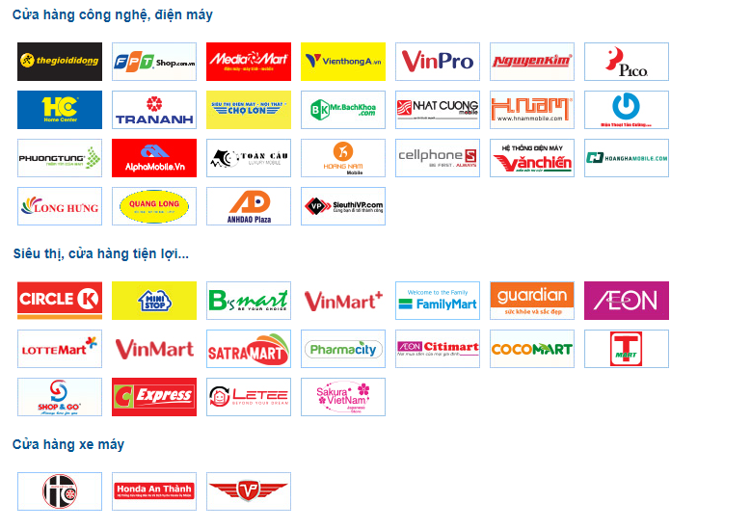
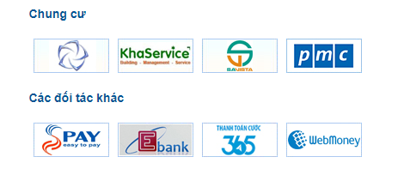
Cổng Thanh Toán Payoo
Các đối tác nổi bật:
1
1
2
3
4

Slide 16
Cổng Thanh Toán Payoo
Ngoài thực hiện giao dịch trên website, Payoo còn tích hợp trên máy POS
Điểm mạnh:
Có thể dùng để thanh toán trên nhiều lĩnh vực: siêu thị, cửa hàng, chung cư, điện, nước, website TMĐT, ngân hàng
Thịnh hành ở các tỉnh
1
1
3
4

Slide 17
Cổng Thanh Toán VNMart
Thuộc Công ty cổ phần giải pháp thanh toán Việt Nam kết hợp với Ngân hàng Vietinbank
Liên kết với 4 ngân hàng trong nước: Vietinbank, Agribank, BIDV, Dong A Bank
1
1
2
3
4

Slide 18
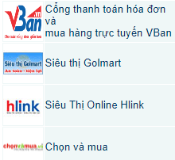
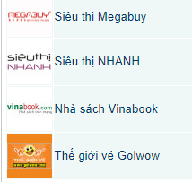
Cổng Thanh Toán VNMart
Các đối tác nổi bật:
Kết hợp với Công ty Cổ phần Cấp nước Gia Định để thu hộ hoá đơn nước
8 website thương mại điện tử với các dịch vụ như mua hàng trực tuyến, mua mã thẻ trả trước, nạp tiền điện thoại, mua vé máy bay.
1
1
2
3
4

Slide 19
Cổng Thanh Toán VNMart
Điểm yếu:
Không liên kết với đa dạng ngân hàng như các cổng thanh toán khác
Chỉ thực hiện giao dịch trên website
1
1
2
3
4

Slide 20
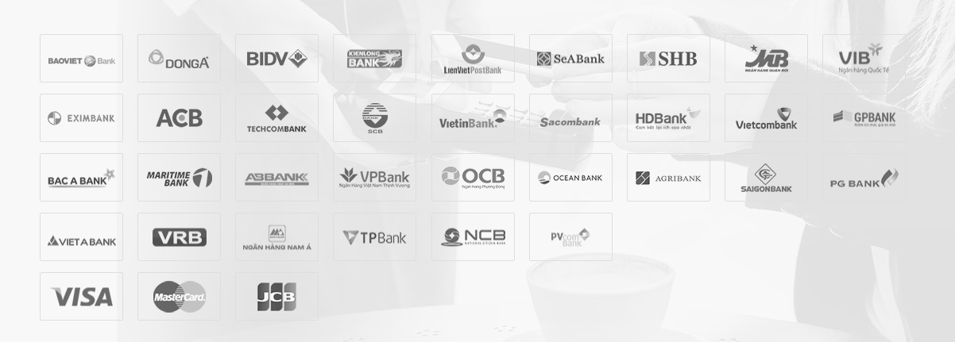
Cổng Thanh Toán VTC Pay
Thuộc VTC Intecom
Liên kết với 33 ngân hàng trong nước và 3 tổ chức thẻ quốc tế
1
1
2
3
4

Slide 21

Cổng Thanh Toán VTC Pay
Các đối tác nổi bật:
1
1
Ngoài thực hiện giao dịch trên website, còn có thể thực hiện giao dịch trên máy POS và ứng dụng điện thoại Ví điện tử VTC Pay
App Store: http://bit.ly/vtc-pay-app-store
CH Play: http://bit.ly/vtc-pay-ch-play (Hơn 100,000 lượt cài đặt)
2
3
4

Slide 22
Cổng Thanh Toán VTC Pay
Điểm mạnh:
Hệ thống bảo mật nghiêm ngặt, tuân thủ theo tiêu chuẩn quốc tế
Liên kết với đa dạng ngân hàng, khách hàng có thể sử dụng dễ dàng
Điểm yếu:
1
1
2
3
4

Slide 23

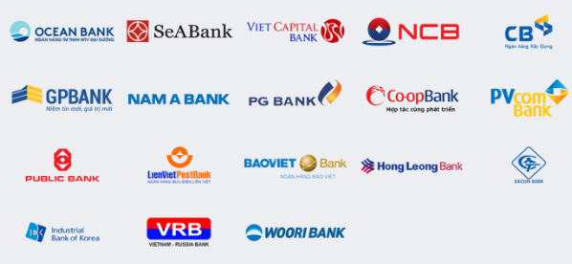
Cổng Thanh Toán Napas
Thuộc Công ty Cổ phần Thanh toán Quốc gia Việt nam
Liên kết với 38 ngân hàng trong nước và quốc tế
1
1
2
3
4

Slide 24



Cổng Thanh Toán Napas
Đối tác nổi bật:
Vận tải - hàng không
1
1
2
Viễn thông
3
4
Bán lẻ

Slide 25


Cổng Thanh Toán Napas
Đối tác nổi bật:
1
1
Bảo hiểm
2
3
4
Game

Slide 26


Cổng Thanh Toán Napas
Đối tác nổi bật:
Nội dung số
1
1
2
3
4
Ví điện tử - Tiện ích

Slide 27

Cổng Thanh Toán Napas
Đối tác nổi bật:
1
1
2
Gỉai trí – Du lịch – Tiêu dùng - Khác
3
Ngoài thực hiện giao dịch trên website, còn có thể thực hiện giao dịch tại ATM và trên máy POS
4

Slide 28
Cổng Thanh Toán Napas
Điểm mạnh:
Liên kết với đa dạng ngân hàng trong và ngoài nước
Là đối tác của các công ty/dịch vụ trên nhiều lĩnh vực khác nhau
Có hệ thống ngân hàng Napas liên kết với 40 ngân hàng trong nước tạo nhiều điều kiện thuận lợi cho khách hàng
1
1
2
3
4

Slide 29



Cổng Thanh Toán Soha Pay
Thuộc Công ty Cổ phần VCCorp
Liên kết với 29 ngân hàng, nhà mạng trong nước và quốc tế
1
1
2
3
4

Slide 30



Cổng Thanh Toán Soha Pay
Đối tác nổi bật:
1
1
2
3
4

Slide 31
Cổng Thanh Toán Soha Pay
Điểm mạnh:
Hỗ trợ tốt về nạp tiền game
1
1
2
3
4

Slide 32
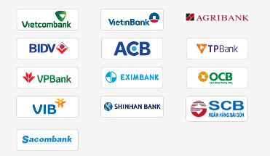
Cổng Thanh Toán Momo
Thuộc Công ty Cổ phần Dịch vụ Di Động Trực tuyến
Hơn 6 triệu người dùng ứng dụng trên hai hệ điều hành Android, iOS
Liên kết với 13 ngân hàng:
1
1
2
3
4

Slide 33
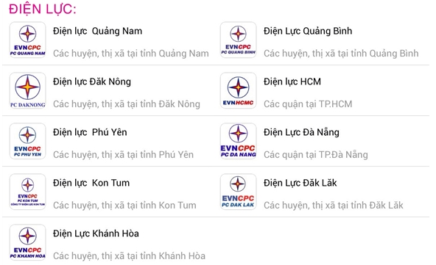
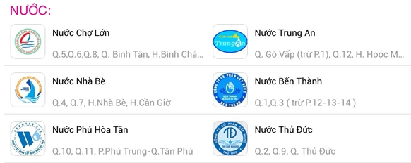
Cổng Thanh Toán Momo
Đối tác nổi bật:
1
1
2
3
4

Slide 34
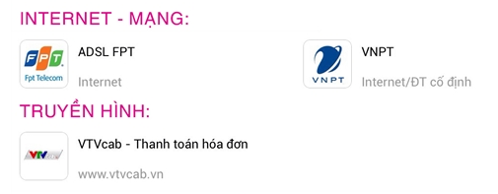
Cổng Thanh Toán Momo
Đối tác nổi bật:
1
1
2
3
4

Slide 35
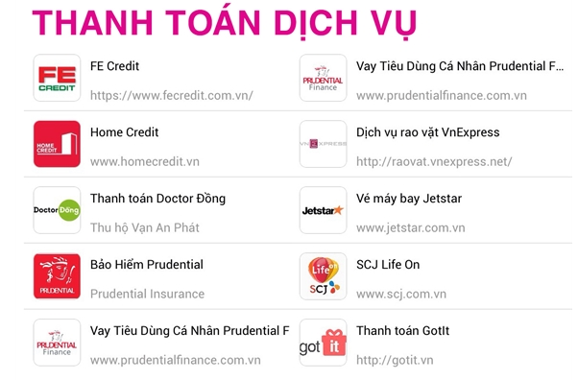
Cổng Thanh Toán Momo
Đối tác nổi bật:
1
1
2
3
4

Slide 36
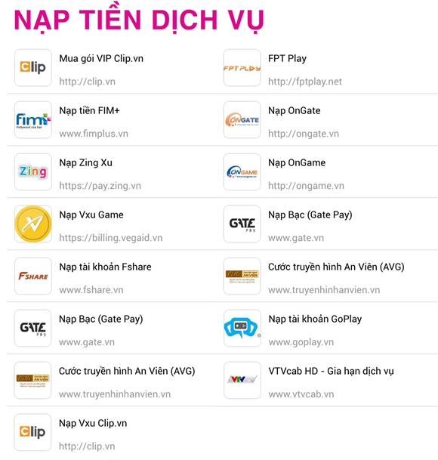
Cổng Thanh Toán Momo
Đối tác nổi bật:
1
1
2
3
4

Slide 37
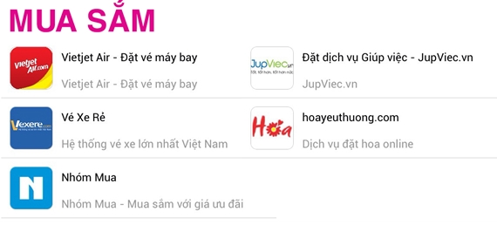
Cổng Thanh Toán Momo
Đối tác nổi bật:
1
1
2
3
4

Slide 38
Cổng Thanh Toán Momo
Ngoài thực hiện giao dịch trên website, còn có thể thực hiện giao dịch trên ứng dụng di động Ví Momo
App Store: http://bit.ly/vi-momo-app-store
CH Play: http://bit.ly/vi-momo-ch-play (Hơn 1,000,000 lượt cài đặt)
Điểm mạnh:
Phủ sóng trên rất nhiều lĩnh vực khác nhau
Phát triển và được ưa chuộng tại các tỉnh, vùng quê
1
1
2
3
4

Slide 39
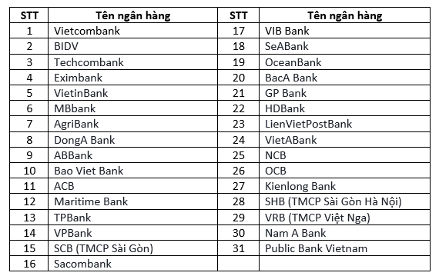
Cổng Thanh Toán SenPay
Thuộc Công ty Cổ phần FPT
Liên kết với 31 ngân hàng trong nước và quốc tế
1
1
2
4

Slide 40
Cổng Thanh Toán SenPay
Đối tác nổi bật:
https://www.sendo.vn/
https://shop.vnexpress.net/
https://eclick.vn/
https://www.fshare.vn/
http://data.fpt.vn
https://daily.gate.vn/
http://viettrungorder.vn
1
1
2
4

Slide 41
Cổng Thanh Toán SenPay
Ngoài thực hiện giao dịch trên website, còn có thể thực hiện giao dịch trên ứng dụng điện thoại SenPay
App Store: http://bit.ly/senpay-app-store
CH Play: http://bit.ly/senpay-ch-play (Hơn 10,000 lượt cài đặt)
Điểm mạnh: Nếu khách hàng bán hàng qua mạng, mở tài khoản SenPay sẽ dễ dàng đăng bán hàng hoá trên sendo.vn
Điểm yếu: Các đối tác chưa nhiều và chưa đa dạng lĩnh vực
1
1
2
4

Slide 42
So Sánh Các Cổng Thanh Toán Trực Tuyến
STT | Tên | Trong/Ngoài nước | Hợp tác | Điểm mạnh | Điểm yếu | Khả năng tích hợp
1 | Cổng thanh toán Ngân Lượng | Trong nước | 35 ngân hàng & tổ chức tài chính 8 website | Thanh toán quốc tế mà không cần thẻ tín dụng Miễn phí cho người mua | Chỉ giao dịch tren website | Không
2 | Cổng thanh toán Bảo Kim | Trong nước | 16 ngân hàng 12 website | Bảo mặt tối ưu | App Ví Bảo Kim nhiều lỗi | ATM, app Ví Bảo Kim
3 | Cổng thanh toán OnePay | Trong nước | 24 ngân hàng 10 website & đối tác | Tích hợp nhiều hình thức giao dịch | Chỉ mở được TK doanh nghiệp | ATM, máy POS, app mPayvn
4 | Cổng thanh toán Payoo | Trong nước | 21 ngân hàng 54 đối tác trên nhiều lĩnh vực | Được ưa chuộng ở các tỉnh |  | Máy POS
5 | Cổng thanh toán VNMart | Trong nước | 4 ngân hàng 8 website & đối tác Công cty cổ phàn cấp nước Gia Định |  | Ít đa dạng ngân hàng | Không
6 | Cổng thanh toán VTC Pay | Trong nước | 36 ngân hàng 16 website & đối tác | Liên kết đa dạng ngân hàng Bảo mật tốt |  | Máy POS, app VTC Pay
1
1
2
4

Slide 43
So Sánh Các Cổng Thanh Toán Trực Tuyến
STT | Tên | Trong/Ngoài nước | Hợp tác | Điểm mạnh | Điểm yếu | Khả năng tích hợp
7 | Cổng thanh toán Napas | Trong nước | 38 ngân hàng 42 website & đối tác | Liên kết đa dạng ngân hàng và đối tác Có hệ thống ngân hàng Napas tiện lợi |  | ATM, máy POS
8 | Cổng thanh toán Soha Pay | Trong nước | 29 ngân hàng 15 website & đối tác | Hỗ trợ tốt về mảng game |  | Không
9 | Cổng thanh toán Momo | Trong nước | 13 ngân hàng Hơn 50 website & đối tác | Đa dạng lĩnh vực Phủ sóng ở các tỉnh |  | App Ví Momo
10 | Cổng thanh toán SenPay | Trong nước | 31 ngân hàng 7 website & đối tác | Dễ dàng đăng hàng hoá lên sendo.vn Đa dạng ngân hàng |  | Không
1
1
2
4

Slide 44
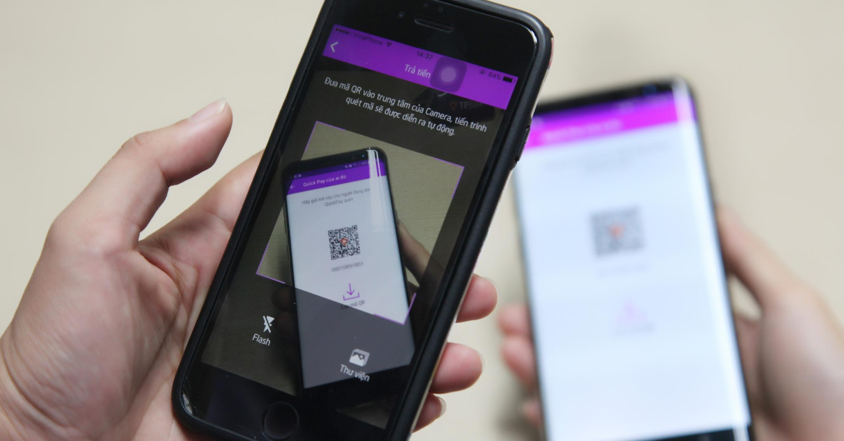
Các thiết bị & công nghệ hỗ trợ thanh toán di động

Slide 45
Apple Pay
Kết nối: NFC
Bảo mật: Lưu thông tin trên chip riêng, Apple không giữ thông tin thẻ
Xác thực: Mật khẩu & vân tay
Thiết bị tương thích:
Từ iPhone SE đến iPhone X
Tất cả đồng hồ Apple Watch
IPad thế hệ thứ 5, iPad Pro, iPad Mini 3 và 4 và iPad Air 2
Macbook chạy trên MacOS Sierra hoặc cao hơn
Loại thẻ hỗ trợ: Visa, Master Card, American Express,…
1
1
2
4

Slide 46
Samsung Pay
Kết nối: NFC & từ tính
Bảo mật: Lưu thông tin trên chip riêng, Apple không giữ thông tin thẻ
Xác thực: Mật khẩu & vân tay
Thiết bị tương thích:
Hầu hết các dòng điện thoại của Samsung từ tầm trung đến tầm cao
Samsung Gear S2, S3
Loại thẻ hỗ trợ: Visa, Master Card, American Express,…
1
1
2
4

Slide 47
Google Wallet
Kết nối: NFC
Bảo mật: Google Wallet giữ thông tin thẻ
Xác thực: Mật khẩu
Thiết bị tương thích: Các thiết bị Android có NFC
Loại thẻ hỗ trợ: Visa, Master Card, American Express, JCB, Discover,…
1
1
2
4

Slide 48
PayPal
Kết nối: Internet
Bảo mật: PayPal giữ thông tin thẻ
Xác thực: Mật khẩu
Thiết bị tương thích: Các thiết bị có app/web/ dịch vụ tích hợp PayPal
Loại thẻ hỗ trợ: Visa, Master Card, American Express,…
1
1
2
4

Slide 49
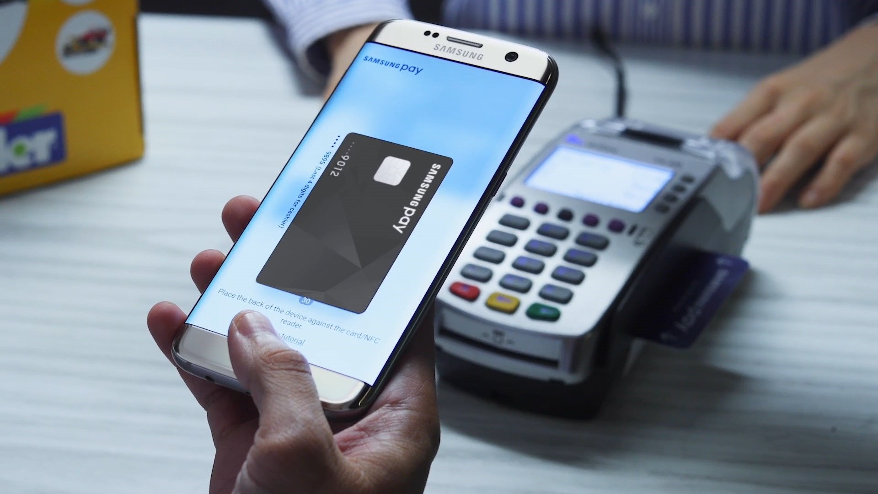
Xu hướng phát triển của thanh toán di động tại Việt Nam
49

Slide 50
Xu hướng phát triển của thanh toán di động
Ngành thanh toán di động sẽ tiếp tục phát triển tại Việt Nam do người trẻ dễ tiếp thu cái mới và khá cởi mở với phương thức thanh toán tiện lợi này
Smartphone cùng những ứng dụng thanh toán di động điển hình như Samsung Pay sẽ là công cụ hỗ trợ tích cực cho người dùng trong trải nghiệm thanh toán không tiền mặt
Ngành Ngân hàng đã có những định hướng cụ thể đưa lĩnh vực này phát triển sâu rộng hơn, đem lại lợi ích thiết thực cho người tiêu dùng, doanh nghiệp và dân cư vùng nông thôn, vùng sâu, vùng xa
Thị trường thanh toán Việt Nam đã xuất hiện thêm hai giải pháp thanh toán mới là Samsung Pay - thanh toán phi tiếp xúc an toàn bảo mật trên các máy điện thoại thông minh Samsung đời mới và thanh toán bằng mã phản hồi nhanh (QR Code)
Nguồn:
http://danviet.vn/cong-nghe/tuong-lai-nao-cho-thanh-toan-di-dong-tai-viet-nam-889606.html
http://dantri.com.vn/kinh-doanh/day-manh-thanh-toan-di-dong-tai-viet-nam-20180207154014218.htm
1
1
2
4

Slide 51


Chân Thành Cảm Ơn!
Vì Đã Quan Tâm

